Slide 1


Slide 2

Jafra Sitio

Slide 3


¿quién es Jafra?
Catálogo
Contacto
Producto
Incluir el ícono
La bandera de
México
Únete
Botones:
Micro sitio y Jafra U
Para el Micro Sitio ingresaras con tu número de afiliación
SE INCLUIRÁN BANNER PARA DIRIGIR AL MICRO SÍTIO QUE HARA PHILIAS.
*Toda la página se deja en primer plano, funcionando con el scroll

Slide 4
Habrá un banner cambiando con las siguientes indicaciones
1ero de Marzo saldrá un banner diciendo “Espera un nuevo look”
23 de marzo otro banner diciendo “Ya casi llega”
2 de abril, último banner “Bienvenida, contágiate de la nueva energía de Jafra”
*Opciones de copy para banner en notas.
Notes:
Copys para el Pop Up del 1ro de marzo.
-Pronto un cambio de look, espéralo.
-Estamos cambiando nuestro look.
-En muy poco tiempo tendremos nuestro cambio de look.
Copys para el Pop Up del 23 de marzo.
-Estamos a muy poco tiempo de conocer la nueva frescura Jafra
-En muy poco tiempo conoceremos la nueva frescura de Jafra
-La energía se renueva, muy pronto…

Slide 5

¿quién es jafra?
Vivirán las secciones de:
-Legado
-Historia
-Productos Fascinantes
-Historia/Legado
Jamás utilizar la
palabra trabajo

Slide 6

Productos Fascinantes
¿quién es jafra?
Se deja la estructura
De los banners
Se quita el tache con el botón de nuestros productos

Slide 7

Producto
-Cuidado del Cutis
-Fragancias
-Color
-Artículos de Tocador
-Preguntas frecuentes
En cada sección saldrán banners con sus respectivas categorías.
Nos compartirán
Fotos de referencia
por cada
Categoría
Piel/Ojos…
Hombre/Mujer/Niños/Bebés
Maquillaje/sombras/rubor
Cuerpo/Pies

Slide 8
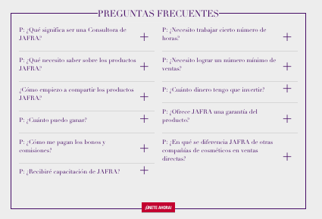
Producto
Separaremos las preguntas de
Producto y negocio como:
-Hablar sobre pruebas en animales
-Preguntas de negocios
-Preguntas de consumidor
-Recibir preguntas

Slide 9
Catálogo
Tendremos en esta pestaña el catálogo digital

Slide 10

Únete
-Es tu decisión
-Abundantes Recompensas
-Testimoniales

Slide 11
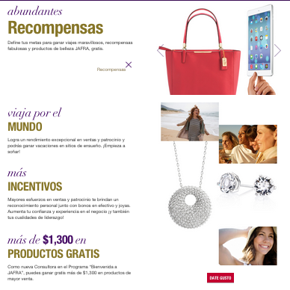
Abundantes Recompensas
Únete

Slide 12

Únete
Testimoniales

Slide 13
Contacto
Dos pestañas que dirán
Quiero comprar
Me quiero unir

Slide 14
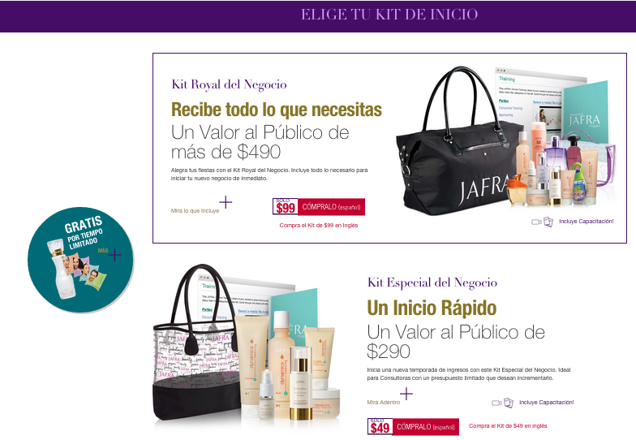
La parte de Kit de Inicio se incluirá en el botón de micro sitió
Micro Sitio

